Slide 1

第一章 C语言概述

Slide 2
C语言程序的格式：
  C语言程序习惯上用英文小写字母书写，大写字母通常表示符号常量或有其它特殊用途。
  C语言程序中严格区分大小写。例如XU，xu，Xu，xU是不同的。
  C语言程序是由若干条语句构成的。每个语句后面必须有一个分号（；）。
  所有的语句放在一对大括号之间。

Slide 3
  举例：
main()
{printf("This is a simple C program.\n");
printf("Happy birthday to you!");
}

Slide 4
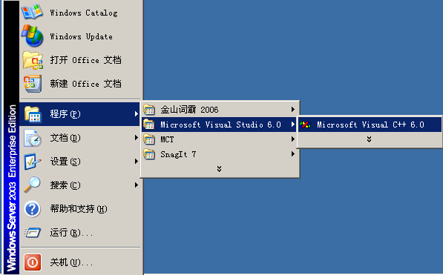

Slide 5
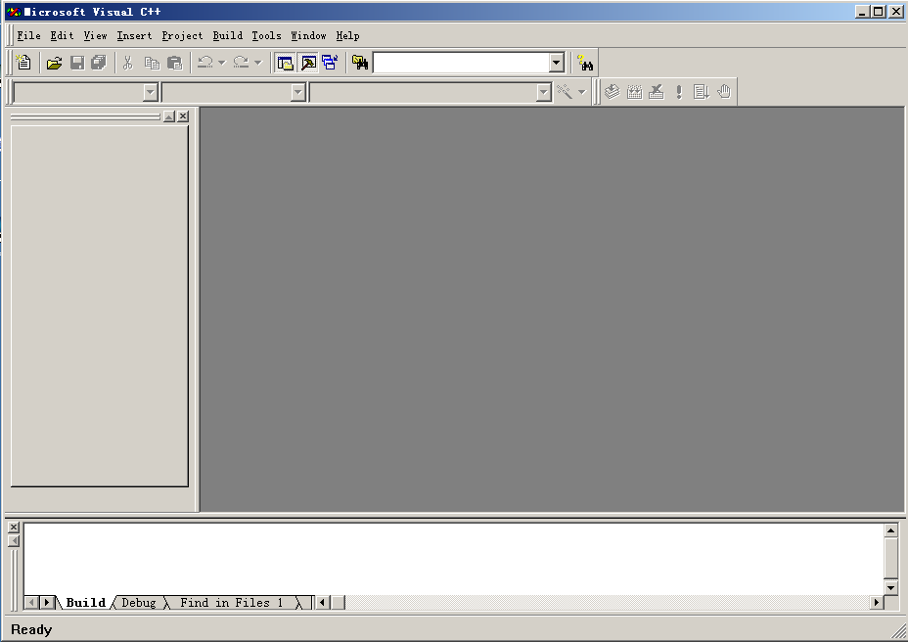

Slide 6
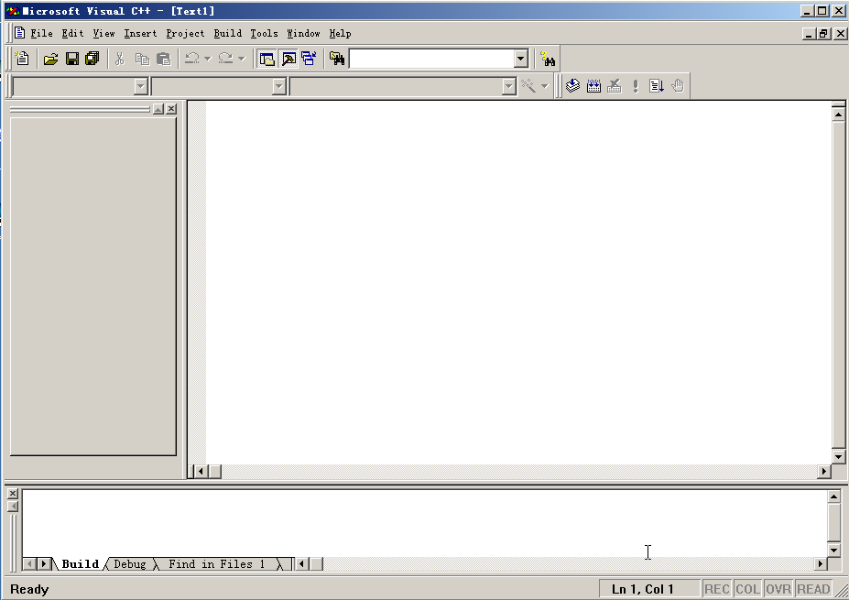
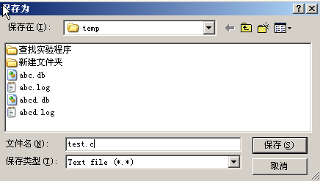

Slide 7
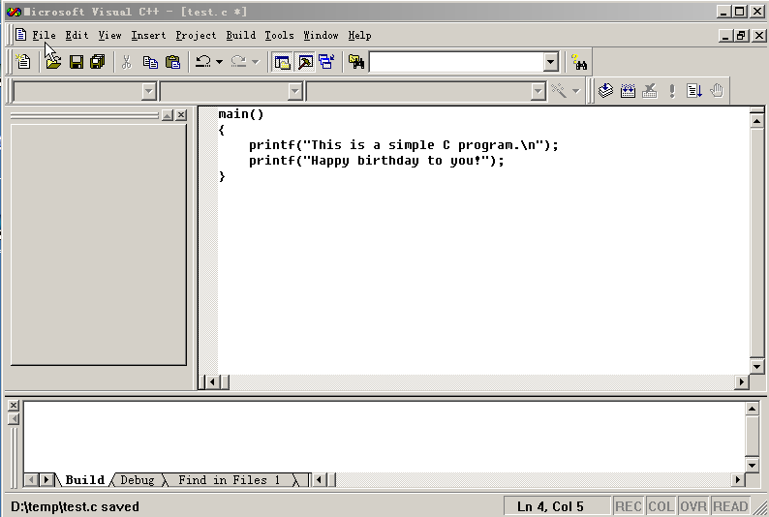
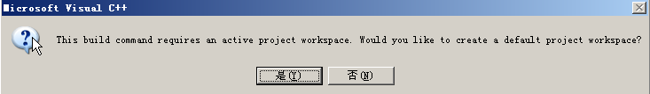

Slide 8
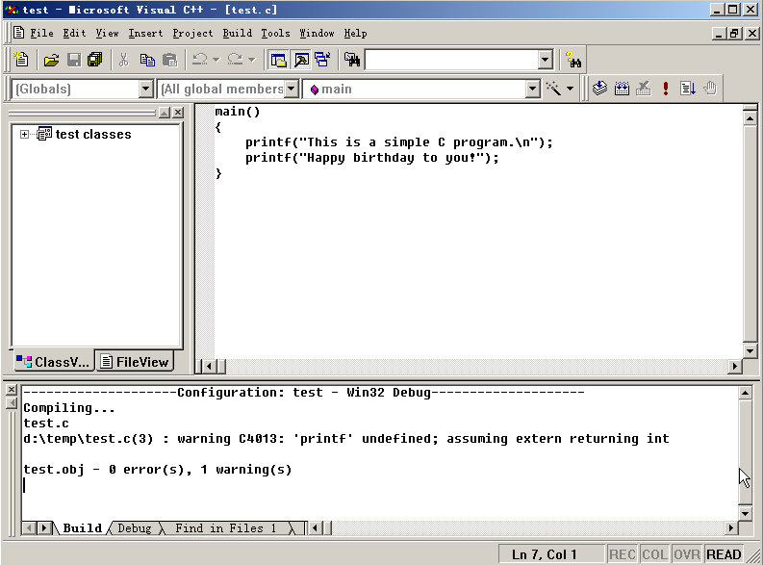

Slide 9
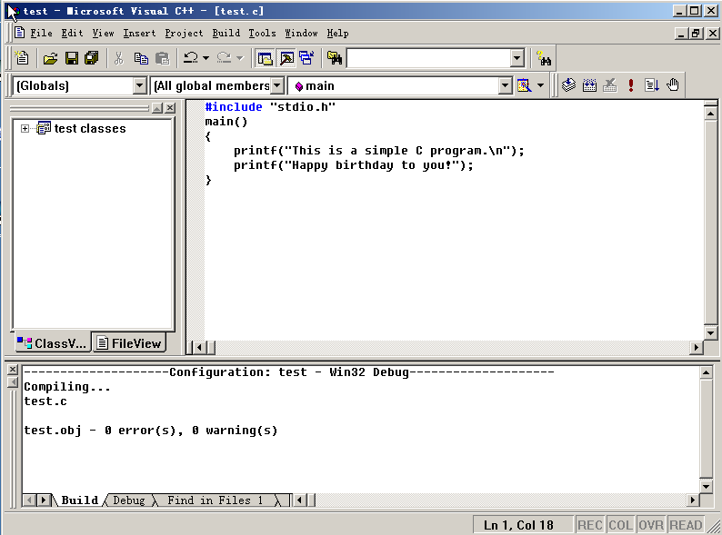
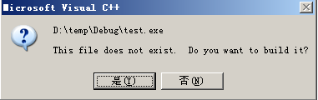

Slide 10
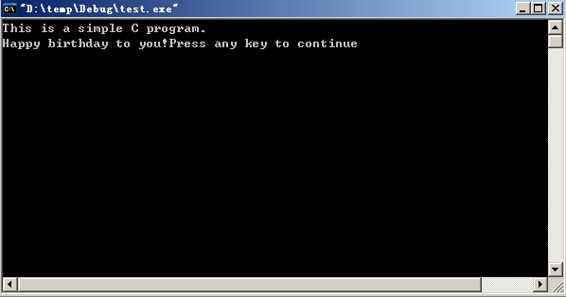
注意：编写新程序需要将VC6关闭后，重复上面的操作，
不能在现有工程下直接新建新文件编写程序。

Slide 11
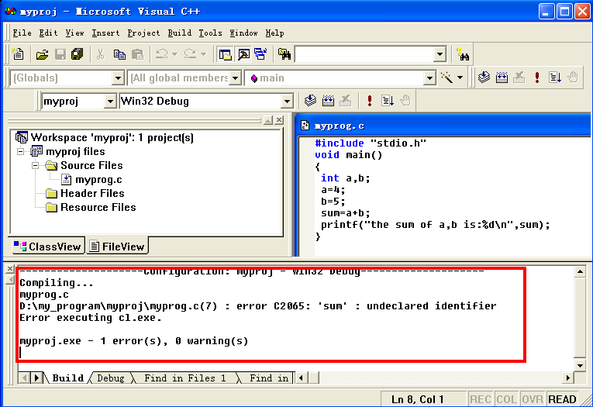
编译结果1：有错误

Slide 12
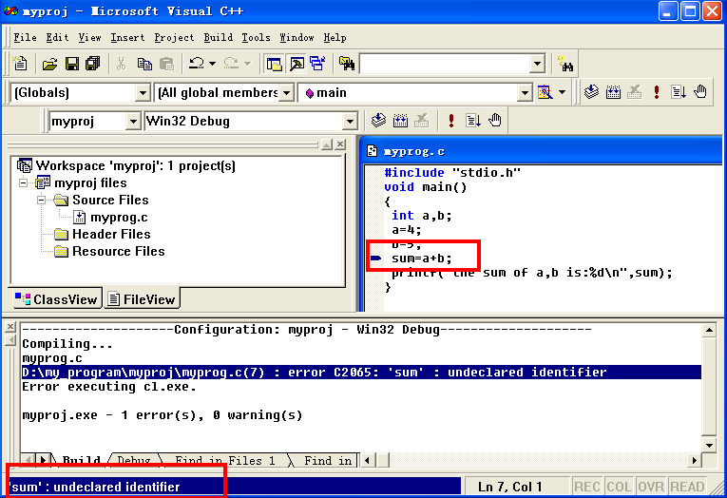
双击错误提示，光标可定位在错误语句上。

Slide 13
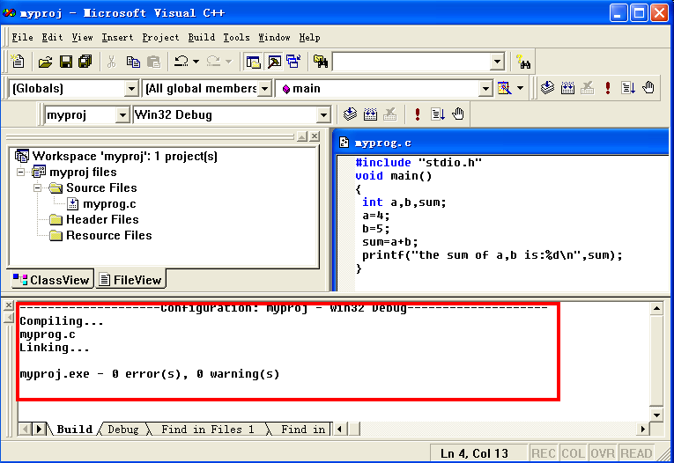
编译结果2：成功

